Slide 1



Trường Đại Học Công Nghiệp Hà Nội
Đồ án
Tốt nghiệp
Xây dựng website bán giày online
DAN Shoes
Nguyễn Văn Dẫn
Giảng viên hướng dẫn: ThS. Đoàn Văn Trung
Lớp: DHCNTT06 – Ngành: Công nghệ thông tin

Slide 2

Phần 1: Giới thiệu
NỘI DUNG
Phần 2: Cơ sở lý thuyết
Phần 3: Phân tích thiết kế
Phần 4: Kết quả - Kiểm thử
Phần 5: Kết luận – Đánh giá
Phần 6: Tài liệu tham khảo

Slide 3
PHẦN I
Giới thiệuk để nhập
Bấm vào tiêu đề
- Lý do chọn đề tài.
- Mục tiêu nghiên cứu

Slide 4

Lý do
Chọn đề tài:
Xây dựng website bán giày Online DAN Shoes
Mục tiêu
Tìm hiểu về PHP, ưu điểm và nhược điểm, cách xây dựng một website với PHP và áp dụng vào dự án.
- Sự Phổ Biến Của Giày Trong Giới Trẻ.
Tìm hiểu về MySQL, HTML, CSS, JavaScript, ưu nhược điểm và cách hoạt động.
- Đa Dạng Mẫu Mã Giày Để Đáp Ứng Nhu Cầu.
Phân tích thiết kế, xây dựng giao diện người dùng, các chức năng cơ bản của một website bán hàng
- Sự Hiểu Biết Công Nghệ Và Nhu Cầu Mua Hàng Online.

Slide 5
PHẦN II
Cơ sở lý thuyếtk để nhập
- Mô hình kiến trúc MVC.
Bấm vào tiêu đề
- Ngôn ngữ lập trình PHP.
- Cơ sở dữ liệu MySQL.
- Công cụ quản lý – phát triển.

Slide 6
M (Model) :
+ Lưu trữ dữ liệu và logic liên quan.
+ Xử lý các tác vụ như truy vấn, thêm, sửa hoặc xóa dữ liệu.
Mô hình kiến trúc
MVC
V (View) :
+Hiển thị dữ liệu, giúp người dung tương tác với hệ thống.
+ Tạo bởi dữ liệu lấy từ Model
C (Controller) :
+ Nơi tiếp nhận yêu cầu xử lý từ người dung.
+Lấy thông tin từ Model => hiển thị ra View
Nguồn: Thêm nguồn tham khảo ở đây.

Slide 7

Personal Home Page
NGÔN NGỮ LẬP TRÌNH PHP
Ưu điểm
Nhược điểm
Mã nguồn mở miễn phí
Lỗ hổng mã nguồn mở
Hệ thống thư viện phong phú, nhiều tài liệu
Độ bảo mật, hiệu suất thấp
Cơ sở dữ liệu đa dạng
Cấu trúc ngữ pháp hạn chế, thiết kế không gọn

Slide 8
Giới hạn chức ăng
Miễn phí và mã nguồn mở
MySQL
Hiệu suất cao
Dung lượng hạn chế
Hệ quản trị cơ sở dữ liệu quan trọng và phổ biến cho các trang web hiện nay.
Tính ổn định và tin cậy
Chuyển đổi tự động (migration) thường gặp lỗi

Slide 9







Slide 10
PHẦN III
Phân tích thiết kế
- Mô tả bài toán.
Bấm vào tiêu đề
- Yêu cầu chức năng – phi chức năng.
- Mô hình hóa chức năng.
- Thiết kế cơ sở dữ liệu.

Slide 11



Mô tả bài toán
Sản phẩm được bán là các sản phẩm của các thương hiệu nổi tiếng như Adidas, Nike, Converse,...
Website cho phép người dung thực hiện các chức năng cơ bản. Để mua hang cần đăng ký, đăng nhập tài khoản.
Hệ thống quản trị quản lý sản phẩm và các đơn vị liên quan. Bắt buộc phải đăng nhập trước khi quản lý

Slide 12
Đăng nhập
Quản lý thông tin cá nhân
Quản lý them, sửa, xóa, sản phẩm, danh mục, bài viết,…
Xem sản phẩm- Danh sách sản phẩm
Yêu
cầu
Quản lý đơn hàng, cập nhật trạng thái đơn hàng
Người dùng
Admin
Tìm kiếm – Lọc sản phẩm
In hóa đơn, báo cáo thống kê
Mua hàng – Thanh toán
Quản lý nhập kho hàng.
Đăng ký

Slide 13
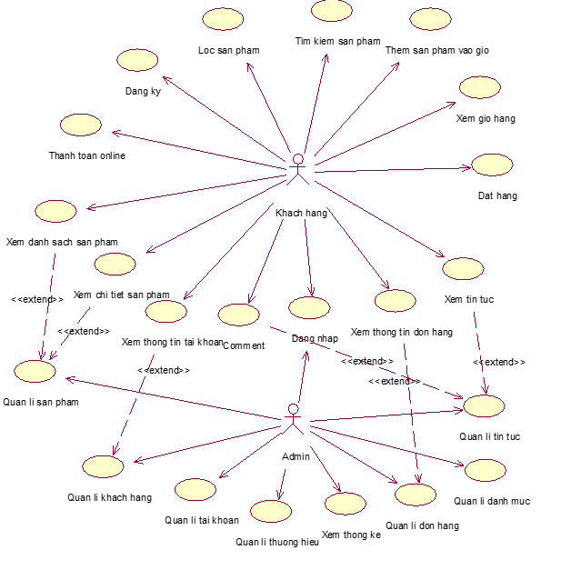
Mô hình hóa chức năng
- Biểu đồ use case tổng quát:
+ Mô tả các chức năng phía khách hàng.
+ Mô tả các chức năng phía admin.

Slide 14
Mô tả chi tiết các use case
Luồng sự kiện
Xem chi tiết sản phẩm
Luồng cơ bản
Luồng rẽ nhánh
Use case này cho phép khách hang xem chi tiết một sản phẩm.
Use case này bắt đầu khi khách hàng chọn 1 “Sản phẩm” trên danh sách sản phẩm
Tại bước 1 và 2 trong luồng cơ bản, nếu không kết nối được với cơ sở dữ liệu hệ thống sẽ thông báo lỗi. Use case kết thúc
Yêu cầu đặc biệt: Không
Điểm mở rộng: Không
Hệ thống lấy thông tin sản phẩm gồm tên, hình ảnh, giá,… và hiển thị lên màn hình
Tiền điều kiện: Không
Hậu điều kiện: Không

Slide 15
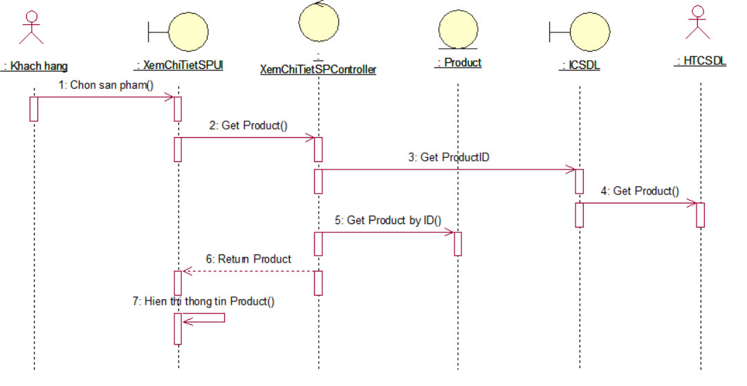
Biểu đồ trình tự các use case
Biểu đồ trình tự use case xem Chi tiết sản phẩm

Slide 16
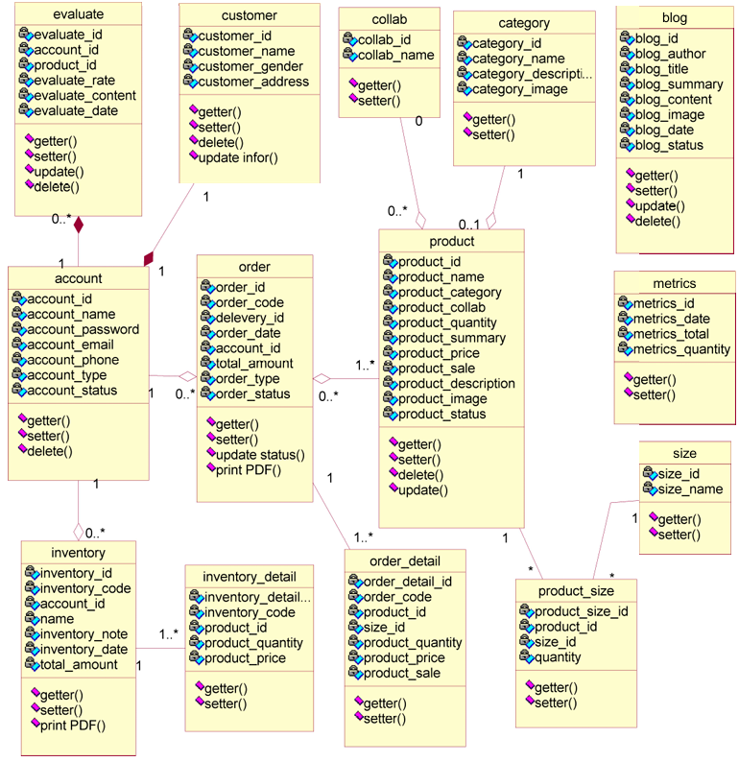
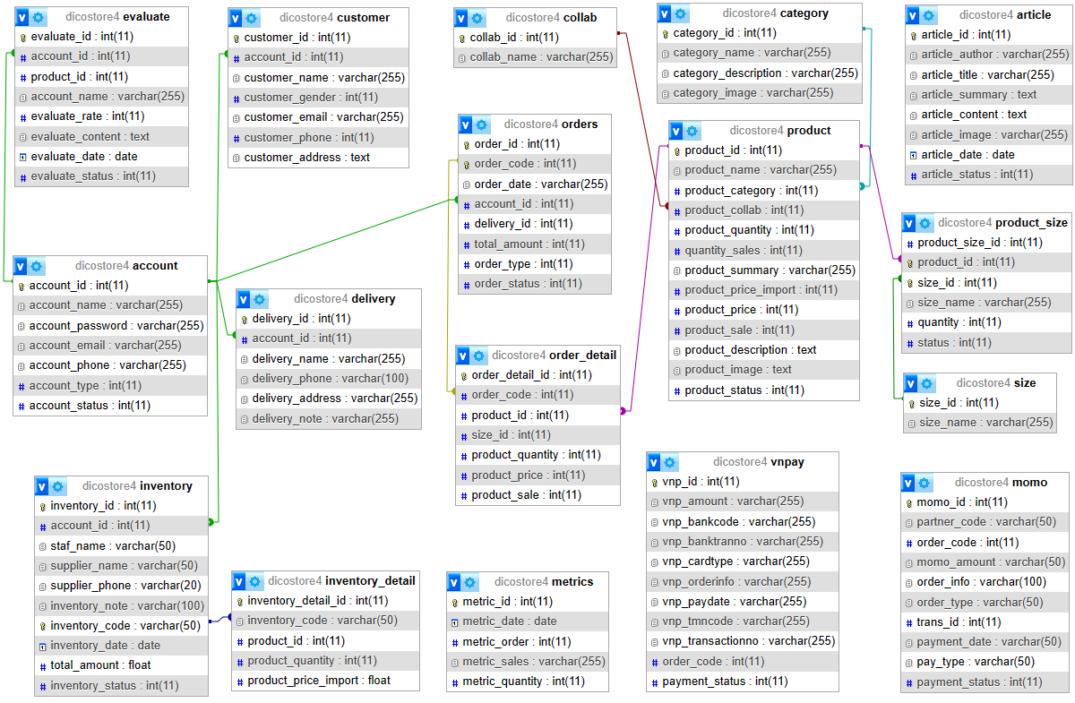

Thiết kế chi tiết
Biểu đồ lớp thiết kế hệ thống
Biểu đồ thực thể liên kết mức logic

Slide 17
PHẦN IV
Kết quả - Kiểm thử
- Giao diện trang web.
Bấm vào tiêu đề
- Kiểm thử chức năng.
- Báo cáo kết quả.
- Demo kết quả.

Slide 18
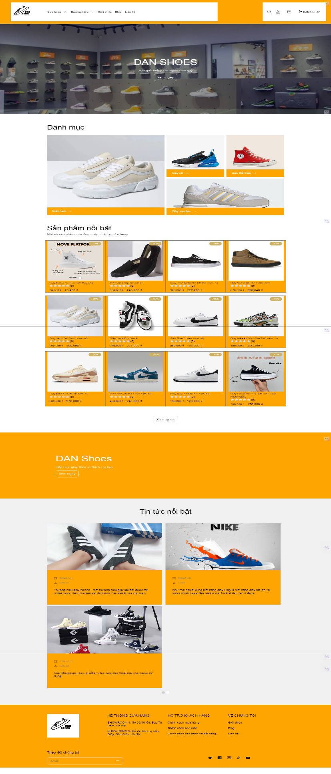
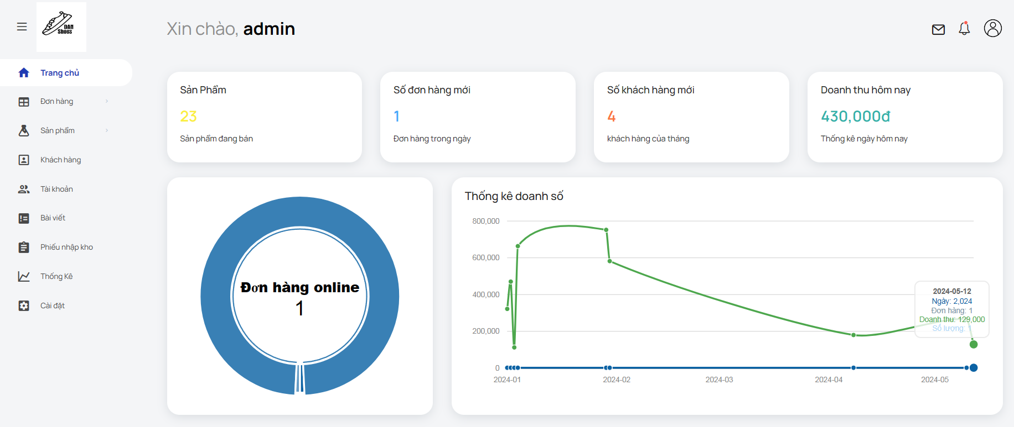
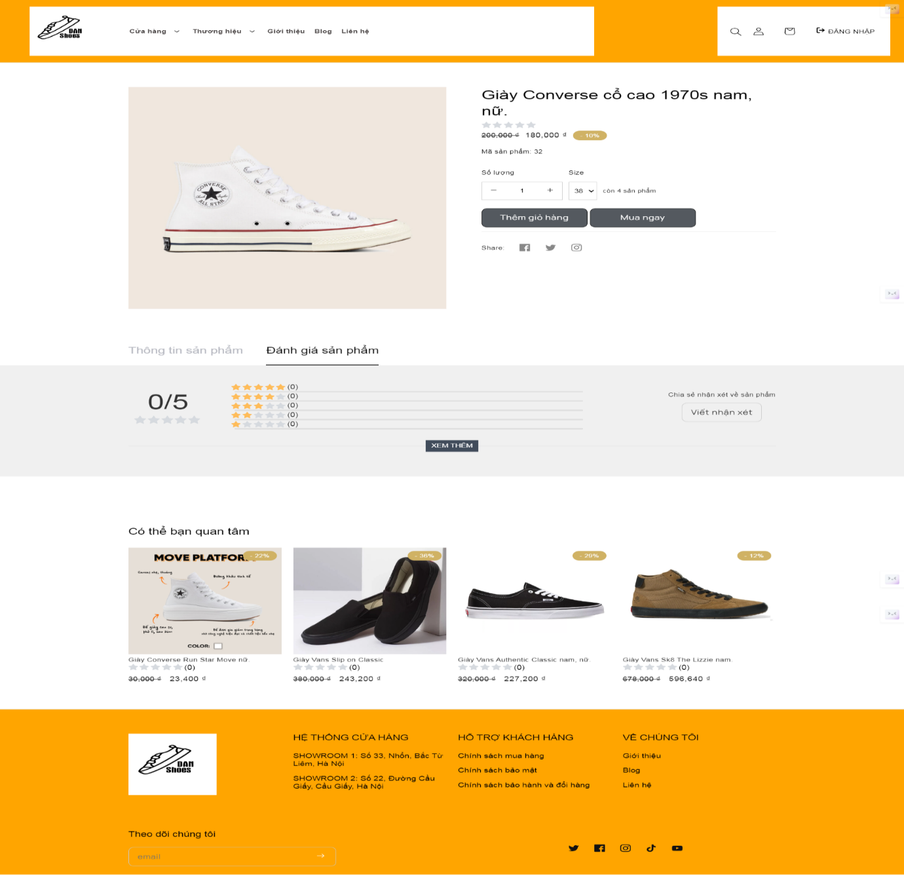

Giao diện tổng quan website
Trang thanh Admin
Giao diện trang đăng ký
Giao diện trang chi tiết sản phẩm
Giao diện trang chủ

Slide 19
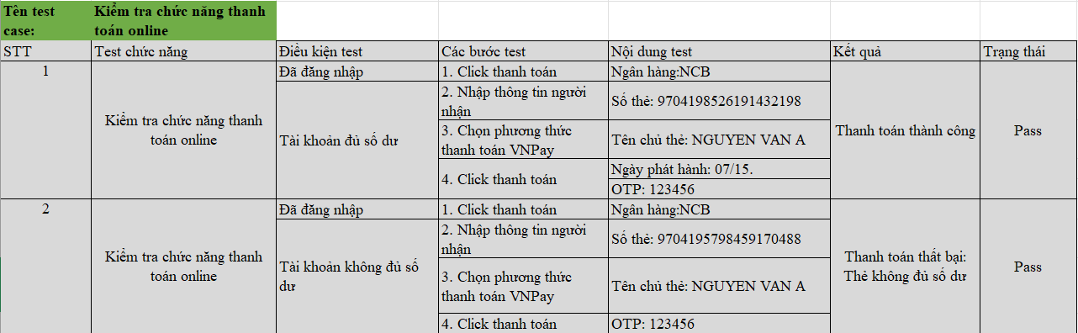
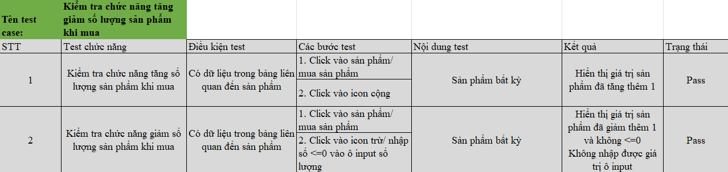
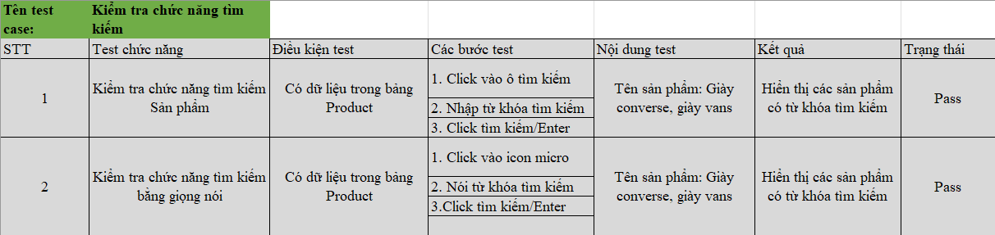
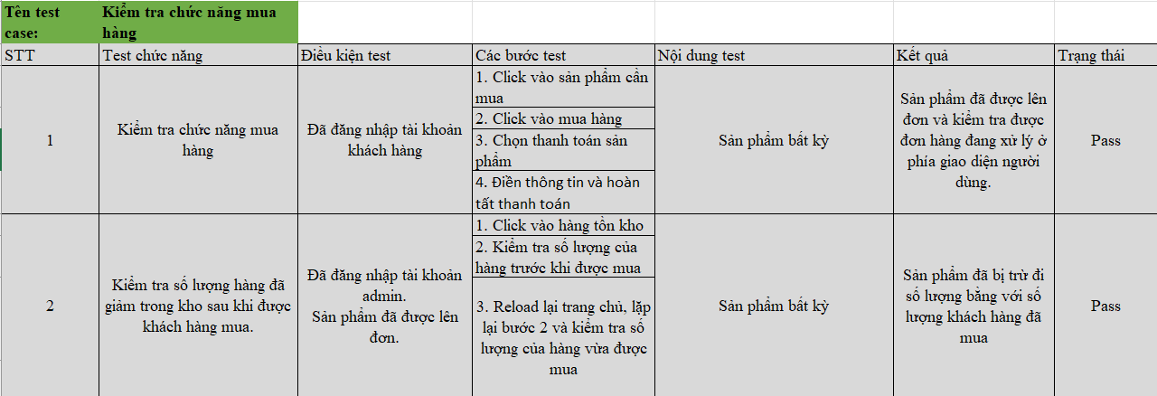
Kiểm thử
Kiểm thử chức năng thanh toán online
Kiểm thử chức năng nổi bật đến hệ thống
Đảm bảo các chưc năng đều thông qua hệ thống test
Kiểm thử tang giảm số lượng sản phẩm khi mua
Kiểm thử chức năng tìm kiếm
Kiểm thử chức năng mua hàng

Slide 20
Kết quả:
Giao diện người dùng, admin
Chức năng sản phẩm
Hiệu năng
Giao diện than thiện, dễ nhìn.
Hoạt động tốt, dễ thực hiện
Hệ thống phản hồi tốt
Dễ sử dụng
Không phát sinh lỗi khi sử dụng
Không sảy ra hiện tượng treo, lỗi
Hiển thị tốt trên các thiết bị
Xử lý chính xác, nhanh chóng
Cần thử nghiệm với lượng truy cập lớn,…

Slide 21
PHẦN IV
Kết luận và đánh giá
- Kết luận.
Bấm vào tiêu đề
- Vấn đề tồn tại.
- Hướng phát triển.

Slide 22
- Nắm vững kiến thức về PHP, HTML, CSS, JavaScript, MySQL, XAMPP, GitHub.
Kết luận:
- Nắm được quy trình xây dựng, phát triển website
Áp dụng kiến thức đã học, nghiên cứu, tìm hiểu để phân tích và thiết kế website.
Kêt quả đạt được trong quá trình thực hiện nghiên cứu đề tài
Lập kế hoạch, thực hiện kiểm thử và báo cáo kiểm thử cho một website.
Lưu trữ và quản lý tài nguyên, mã nguồn.

Slide 23

Vấn đề tồn tại và Hướng phát triển
Các vấn đề tồn tại
Hướng phát triển
+ Sản phẩm được thử nghiệm với lượng truy cập nhỏ
+ Một số chức năng chưa thực sự đi sâu vào trải nghiệm người dung và quản lý
+ Triển khai thử nghiệm, đánh giá sản phẩm với database và lượng truy cập lớn
+ Cải thiện, phát triển chức năng, nâng cao trải nghiệm người dung.

Slide 24

Tài liệu tham khảo
Tiếng Việt:
[1]: Freetuts. PHP cơ bản – nâng cao.
Từ: https://freetuts.net/hoc-php/hoc-lap-trinh-php-nang-cao
[2]: Hướng dẫn tạo miền ảo với Xampp
Từ: https://www.hostify.vn/blog/xampp/
[3]: TopDev. Hướng dẫn viết code PHP chuẩn – PSR [Online].
Từ: https://www.hostify.vn/blog/xampp/
[4]: TopDev. Cài đặt môi trường lập trình web PHP [Online].
Từ: https://topdev.vn/blog
[5]: VNPAY. Hướng dẫn tích hợp cổng thanh toán VNPAY [Online].
Từ: https://sandbox.vnpayment.vn/apis
Tiếng Anh
[6]: W3School. HTML, CSS, JavaScript, MySQL Tutorial [Online].
Từ: https://www.w3school.com/tutorials

Slide 25
Lời Cảm Ơn
Em xin gửi lời cảm ơn chân thành, sâu sắc nhất tới các thầy cô giáo, các giảng viên tại trường Đại học Công nghiệp Hà Nội, đặc biệt là các thầy cô trong khoa Công nghệ thông tin đã tận tụy dạy dỗ em trong quá trình học tập, rèn luyện suốt thời gian qua, giúp em có được những kiến thức quý giá trong thời gian nghiên cứu và thực hiện đồ án.
Em cũng xin gửi lời cảm ơn tới ThS. Đoàn Văn Trung, giảng viên khoa Công nghệ thông tin, trường Đại học Công Nghiệp Hà Nội, người đã tận tình hướng dẫn, giúp đỡ em trong quá trình nghiên cứu và thực hiện đồ án tốt nghiệp.

Slide 26
Thanks
For Watching!
Bấm vào tiêu đề

Slide 27
Thanks
For Watching!

